Slide 1
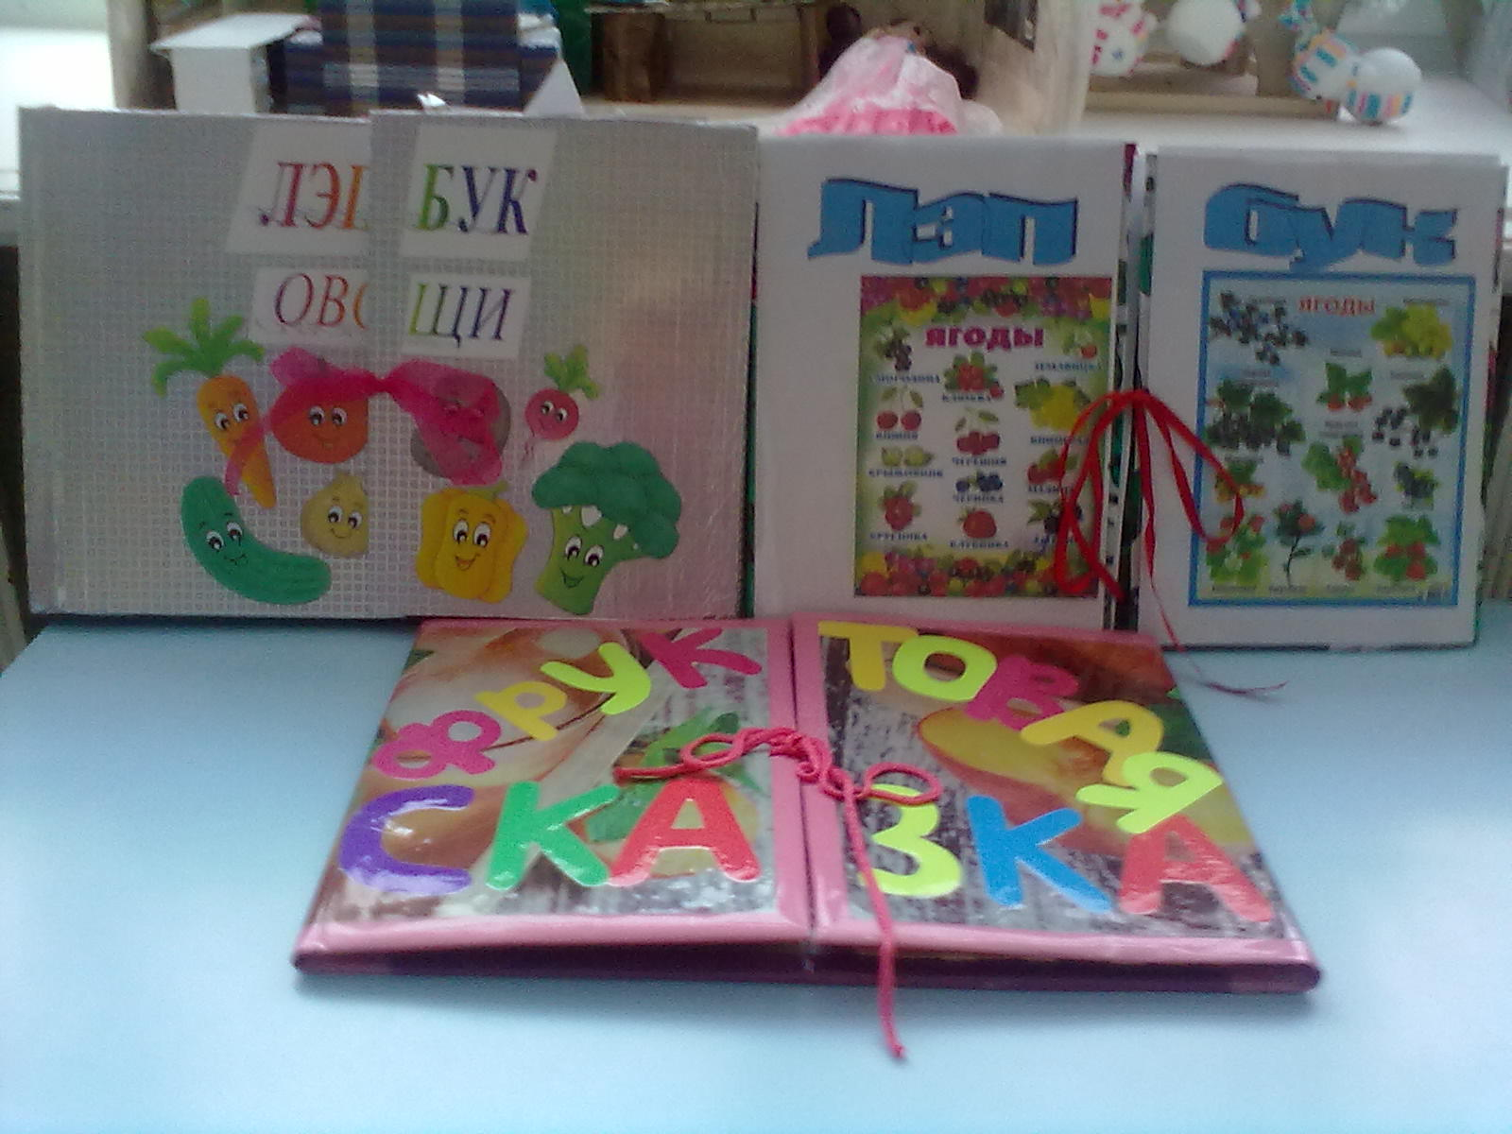
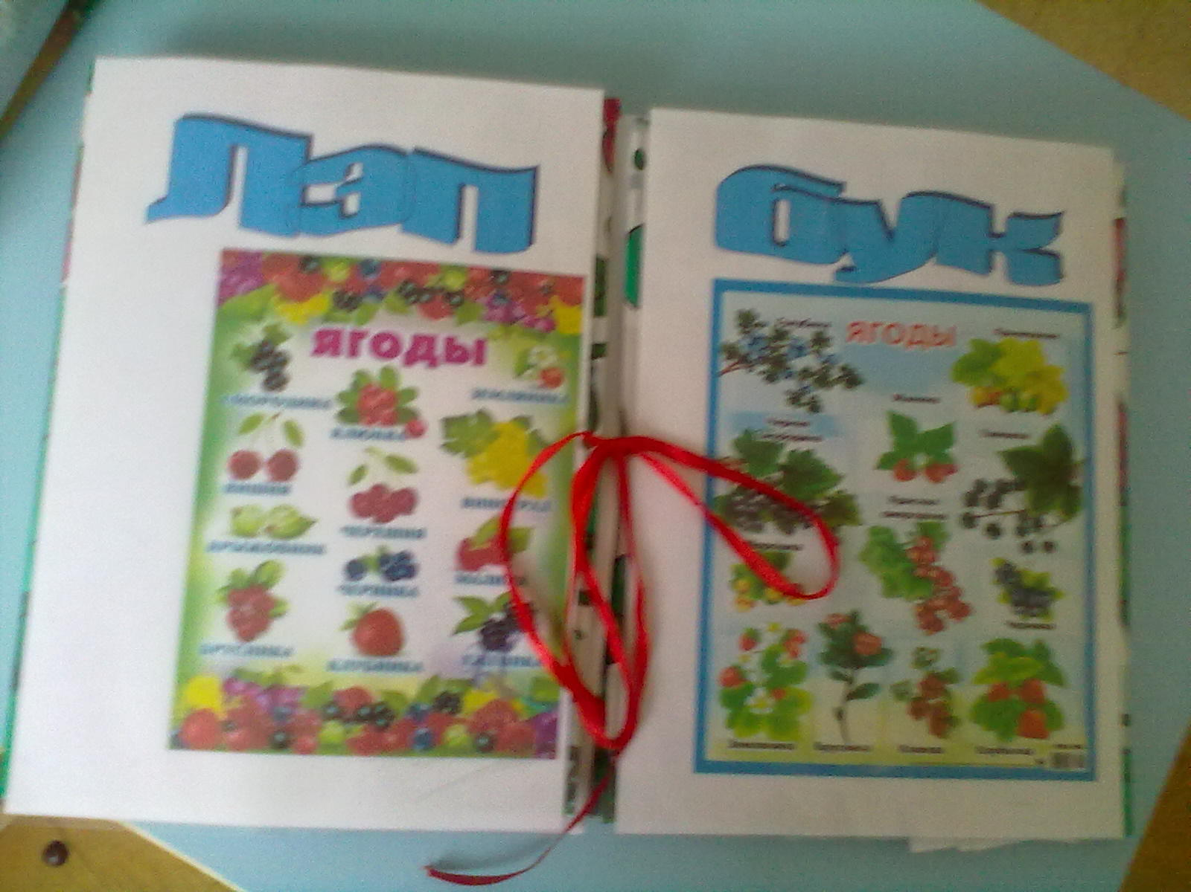
Интерактивная папка-Лэпбук
Выполнила:Бобохидзе Т.В.

Slide 2
-соответствует индивидуальным и возрастным особенностям и склонностям ;
- развитию способностей и творческого потенциала

Slide 3
Что такое лэпбук?
Лэпбук- интерактивная , тематическая папка
Лэпбук- сравнительно новое средство общения
Впервые создавать лэпбуки начали американцы
В переводе означает- наколенная книга
Для заполнения папки нужно:
--Провести наблюдения
--Изучить
--Проанализировать
--Систематизировать

Slide 4
Лэпбук обеспечивает
-построение образовательной деятельности на основе взаимодействия взрослых с детьми ,ориентированного на интересы и возможности каждого ребёнка;
-развитие любознательности ,познавательной мотивации и образовательной активности;
-развитие воображения ,творческой активности и инициативы ,в том числе и речевой;
-возможность выбора детьми материалов ,видов активности ,участников совместной деятельности и общения;
-создание условий для участия родителей в образовательной деятельности

Slide 5
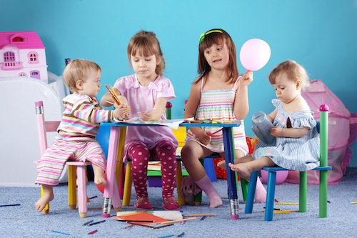
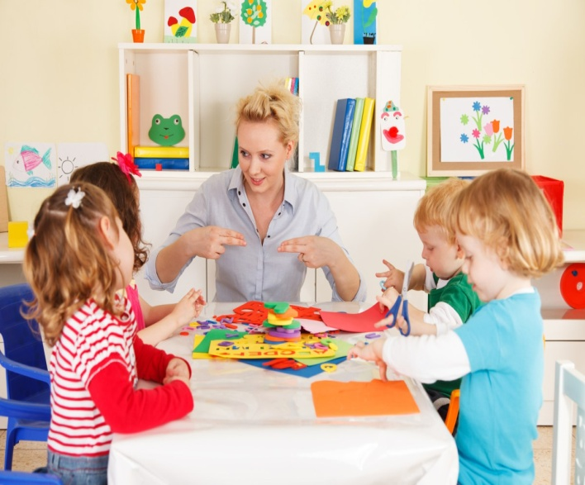
Зачем нужен Лэпбук?

Slide 6
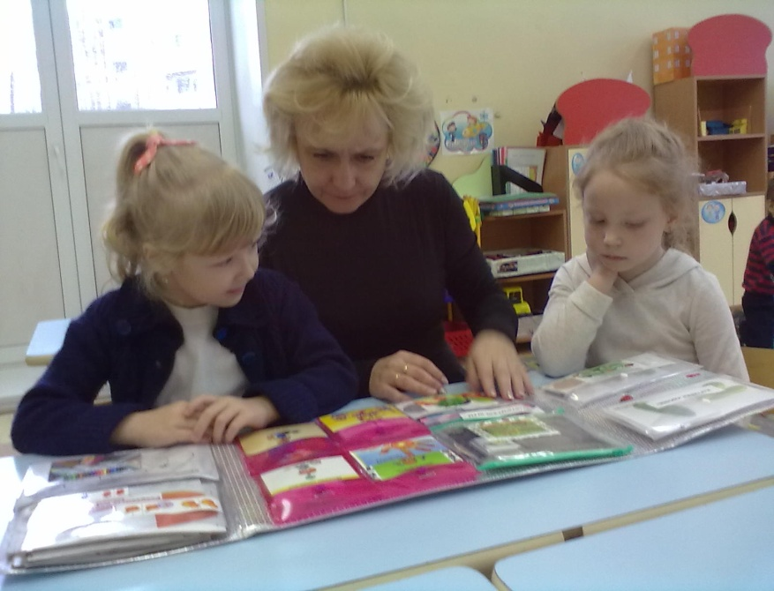
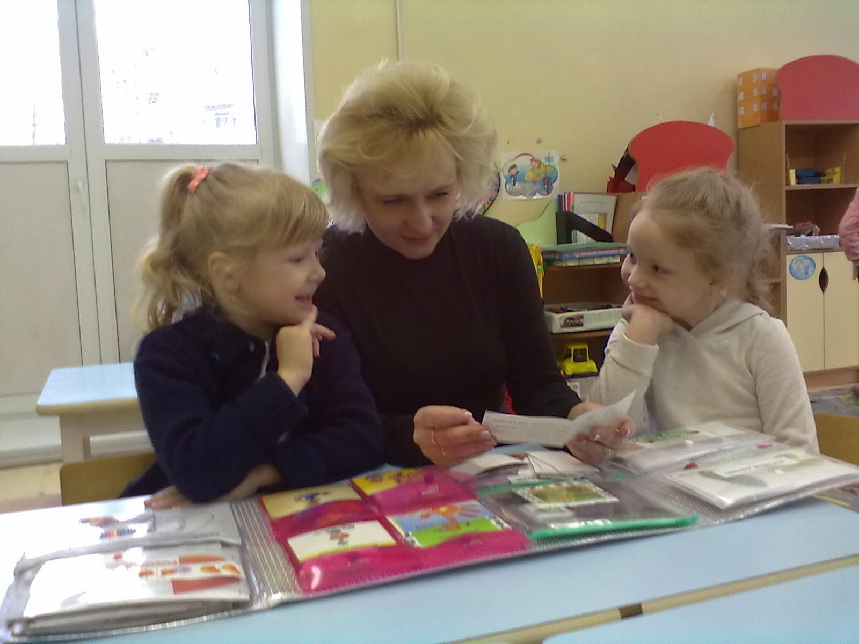
-содержит в себе много информации; -его можно использовать в развитии творчества ,воображения; -можно пользоваться одновременно группой детей; -обладает дидактическими свойствами ; -вариативный(много вариантов использования каждой его части)

Slide 7
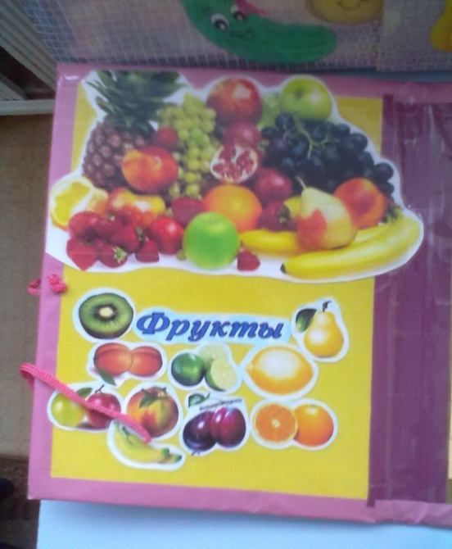
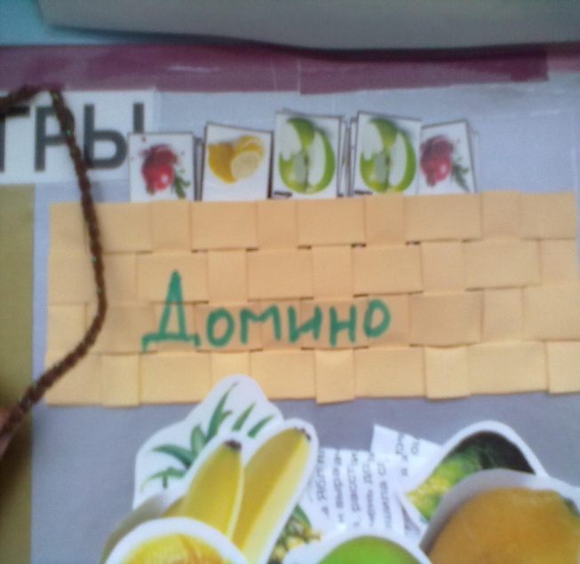
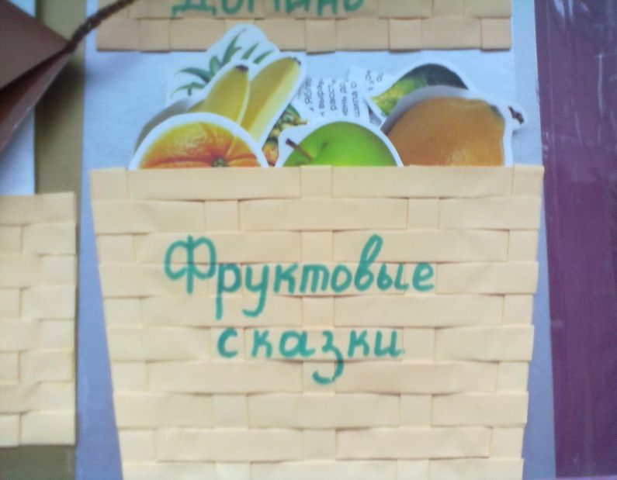
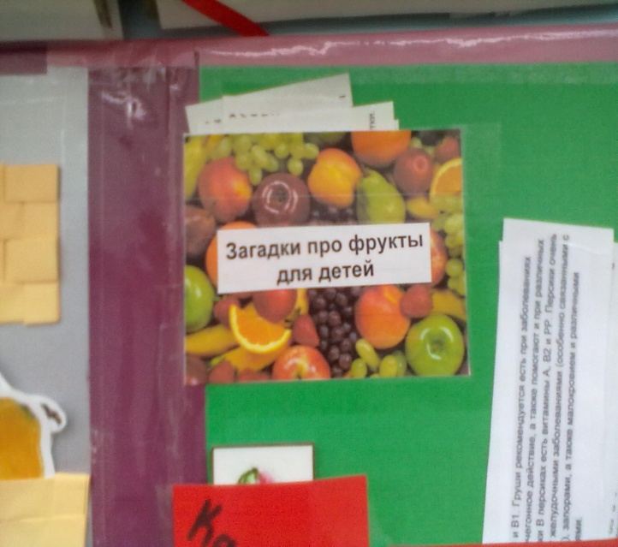
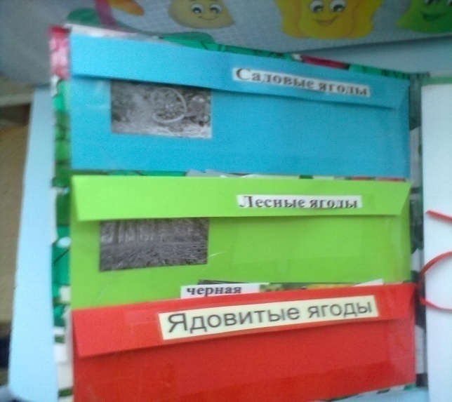
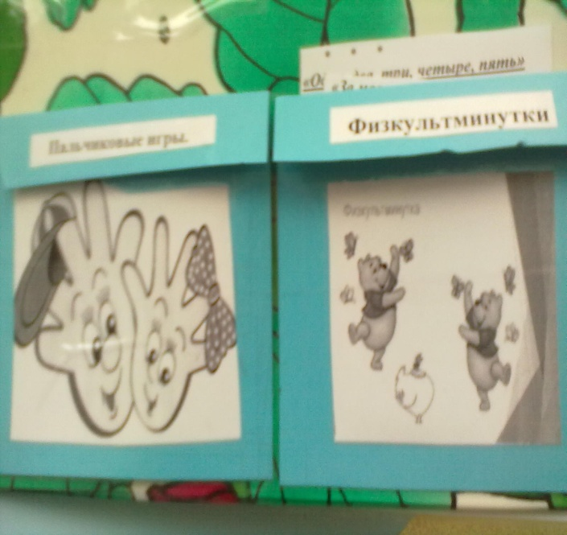
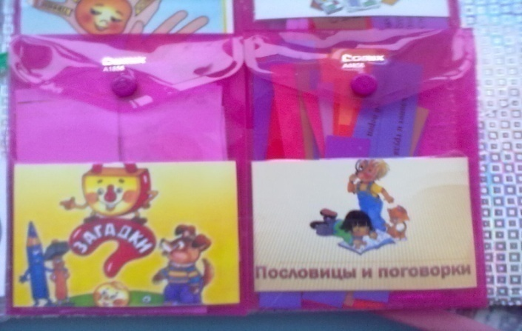
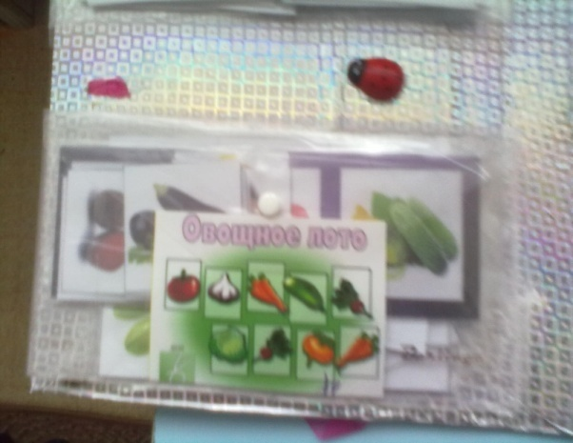
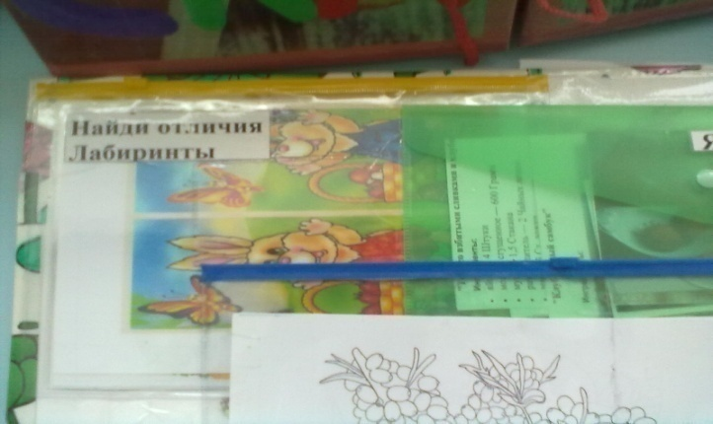

Slide 8
Лэпбук – вид совместной деятельности взрослого и ребенка
Родители обеспечивают поддержку:
организационную (экскурсии, походы)
техническую (фото, видео)
информационную (сбор информации для лэпбука)
мотивационную (поддерживание интереса, уверенности в успехе)

Slide 9
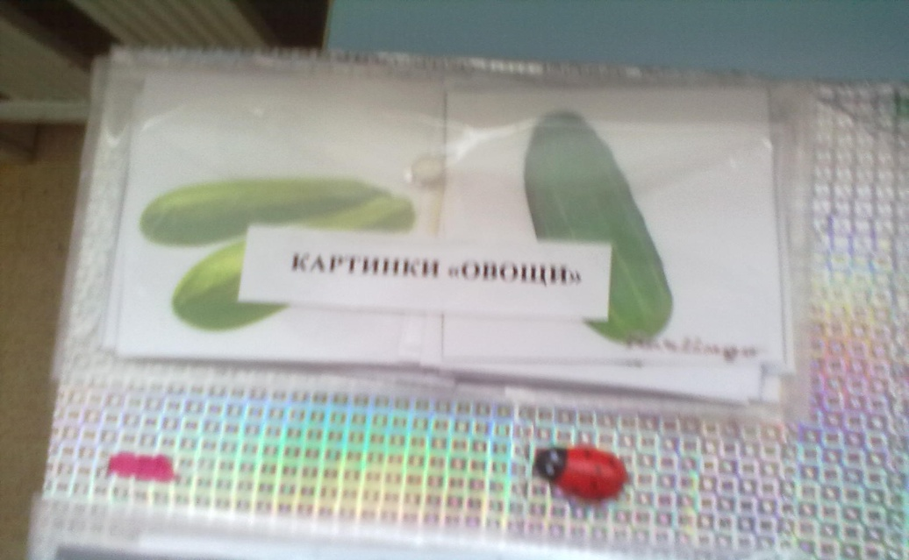
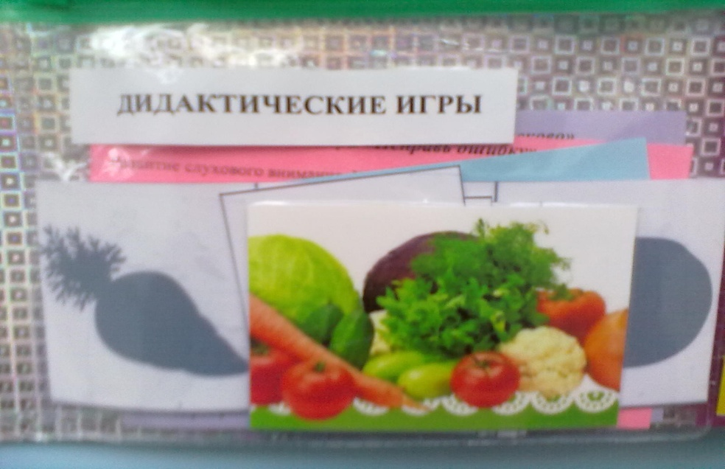
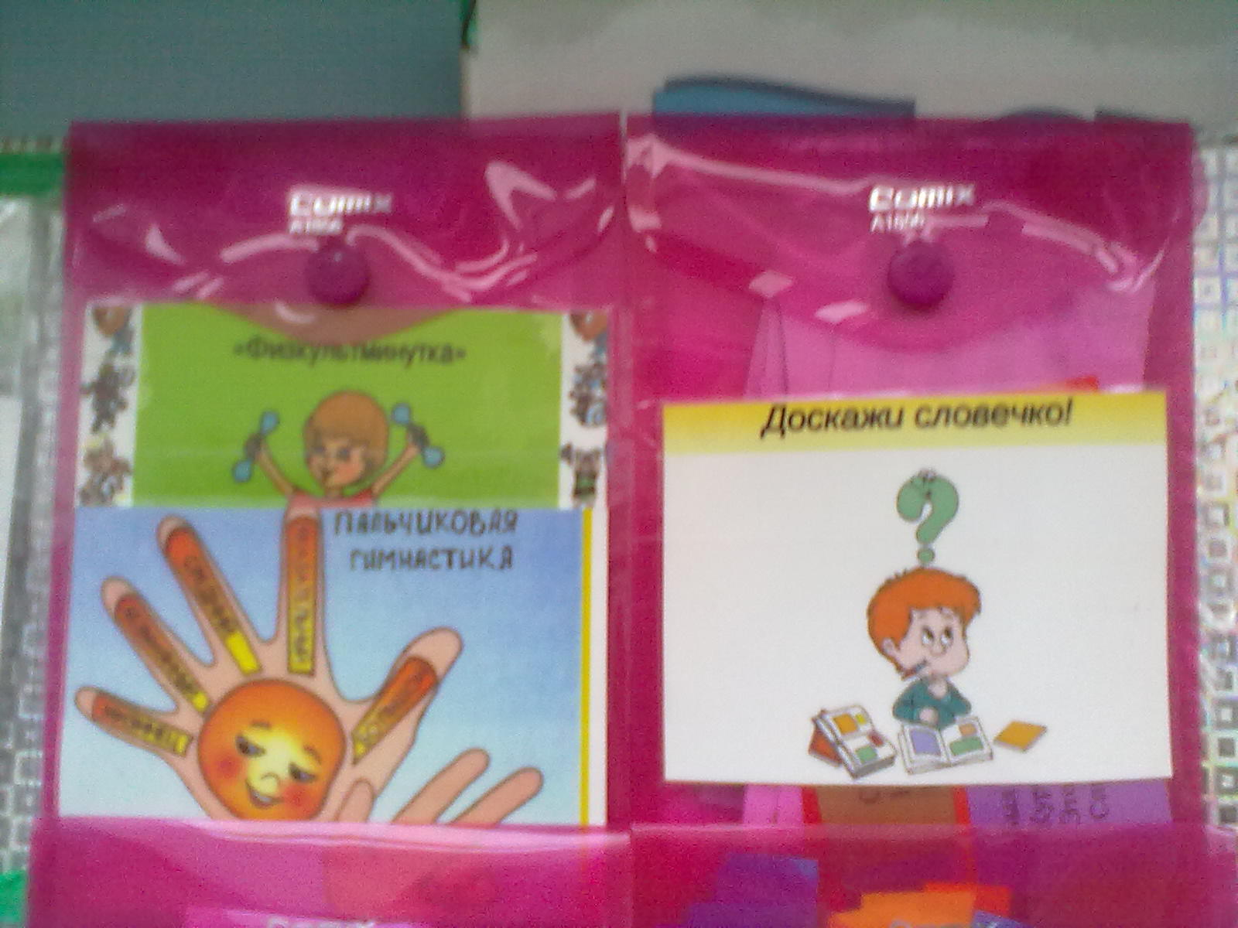
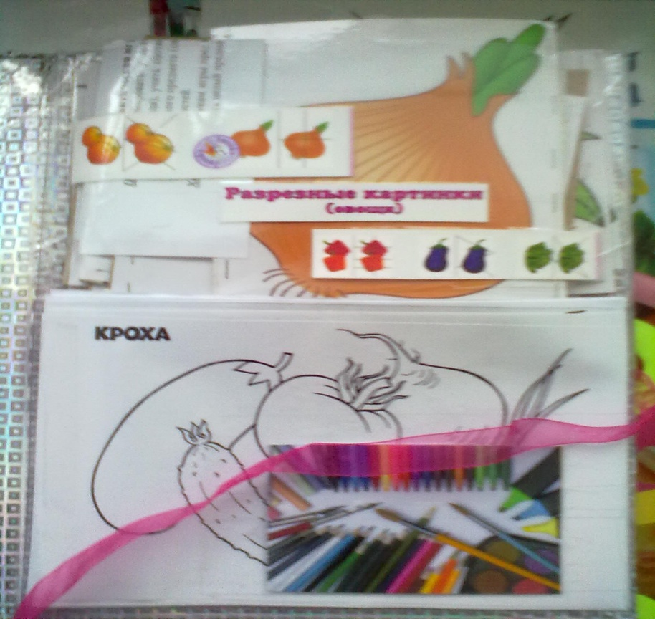

Slide 10
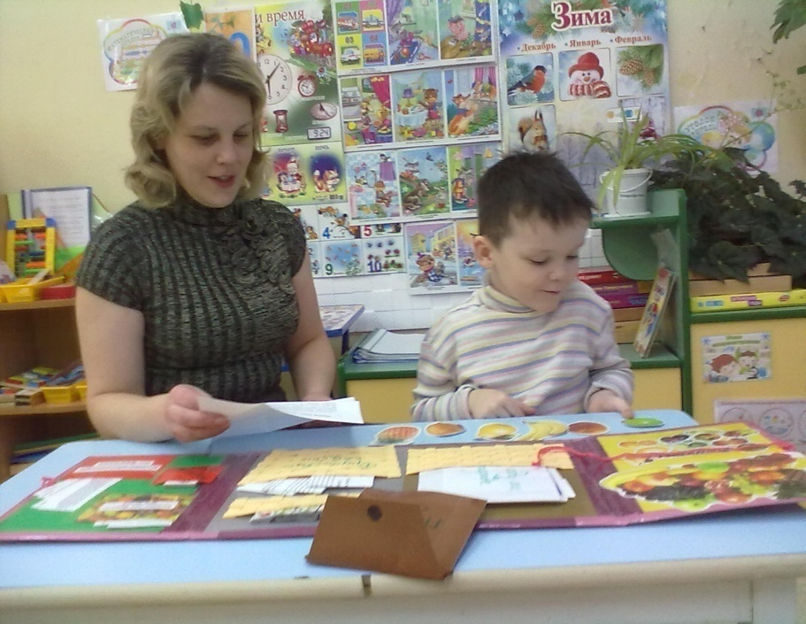
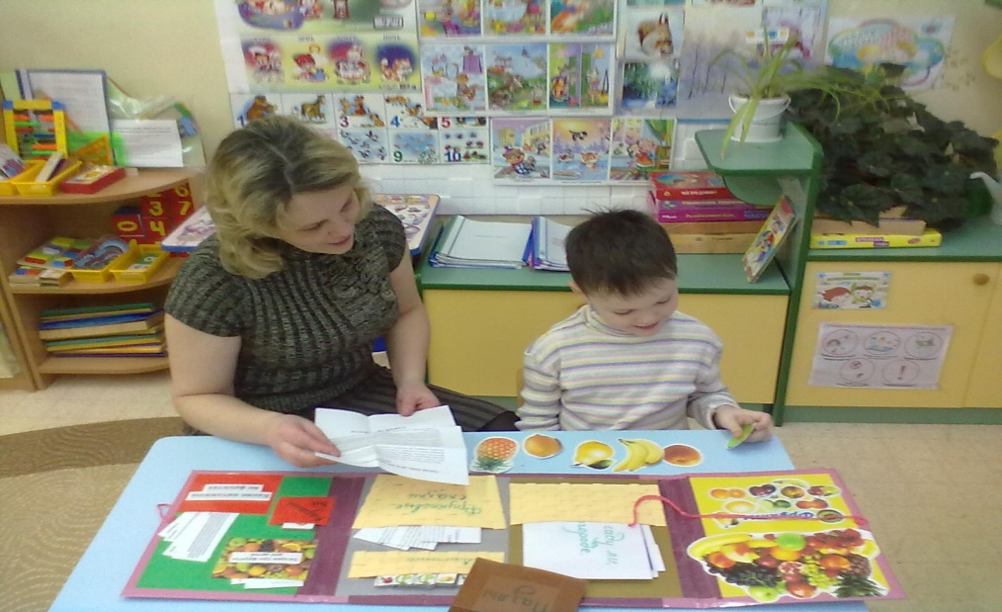
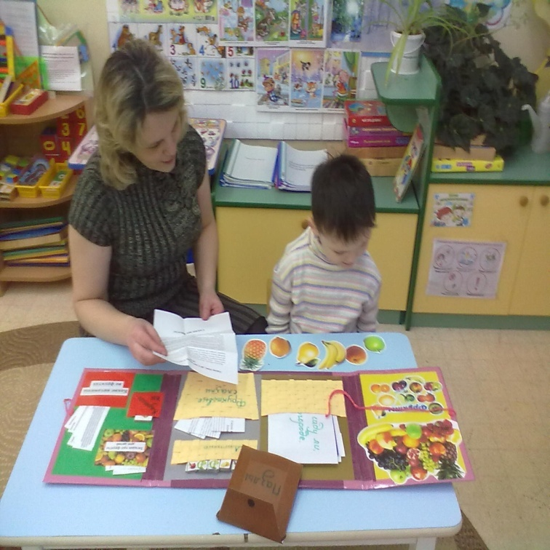
Родители- неотъемлемое звено в образовательном пространстве детского сада

Slide 11
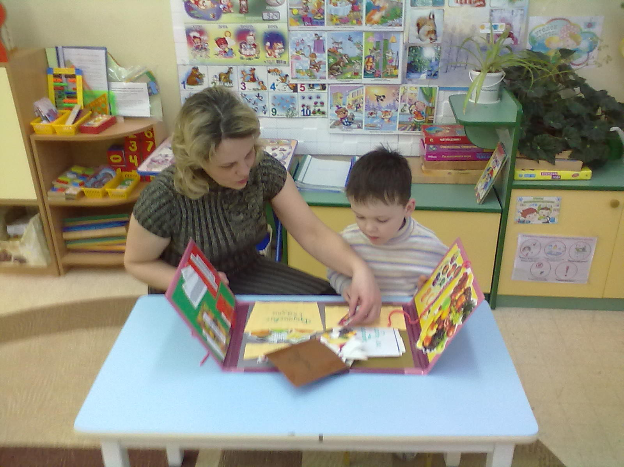
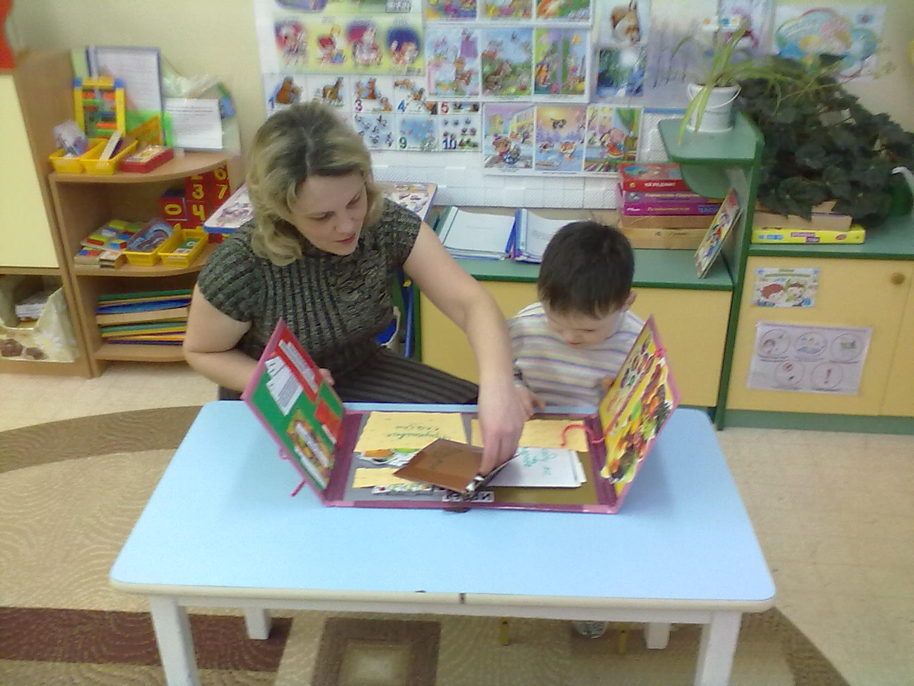

Slide 12
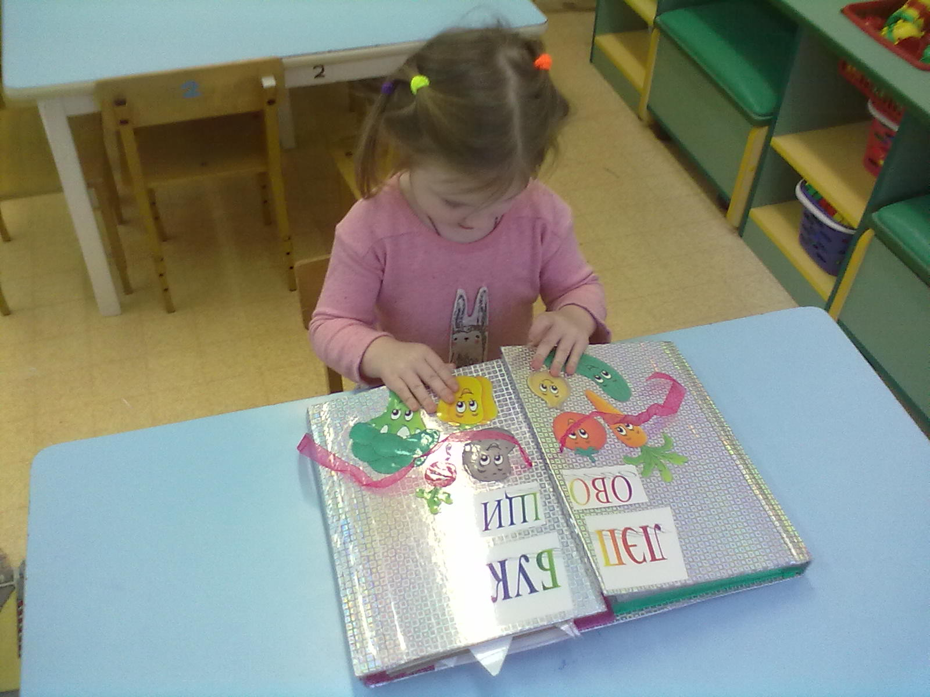
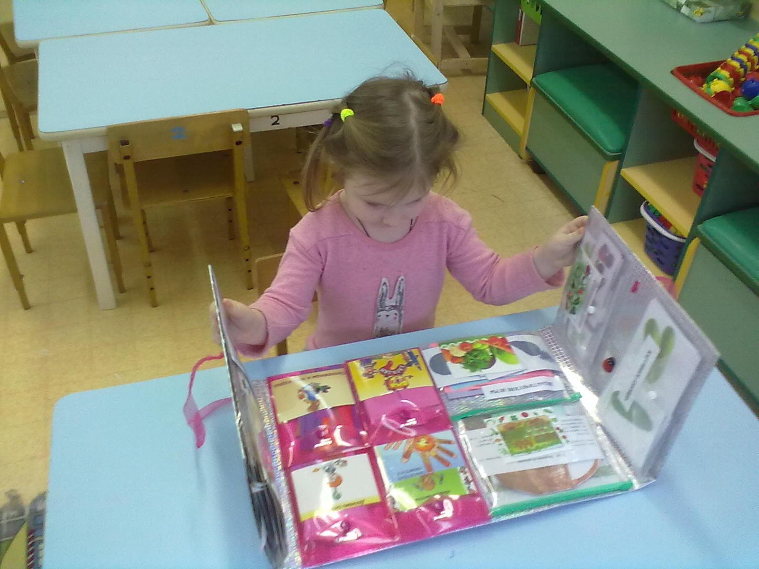

Slide 13
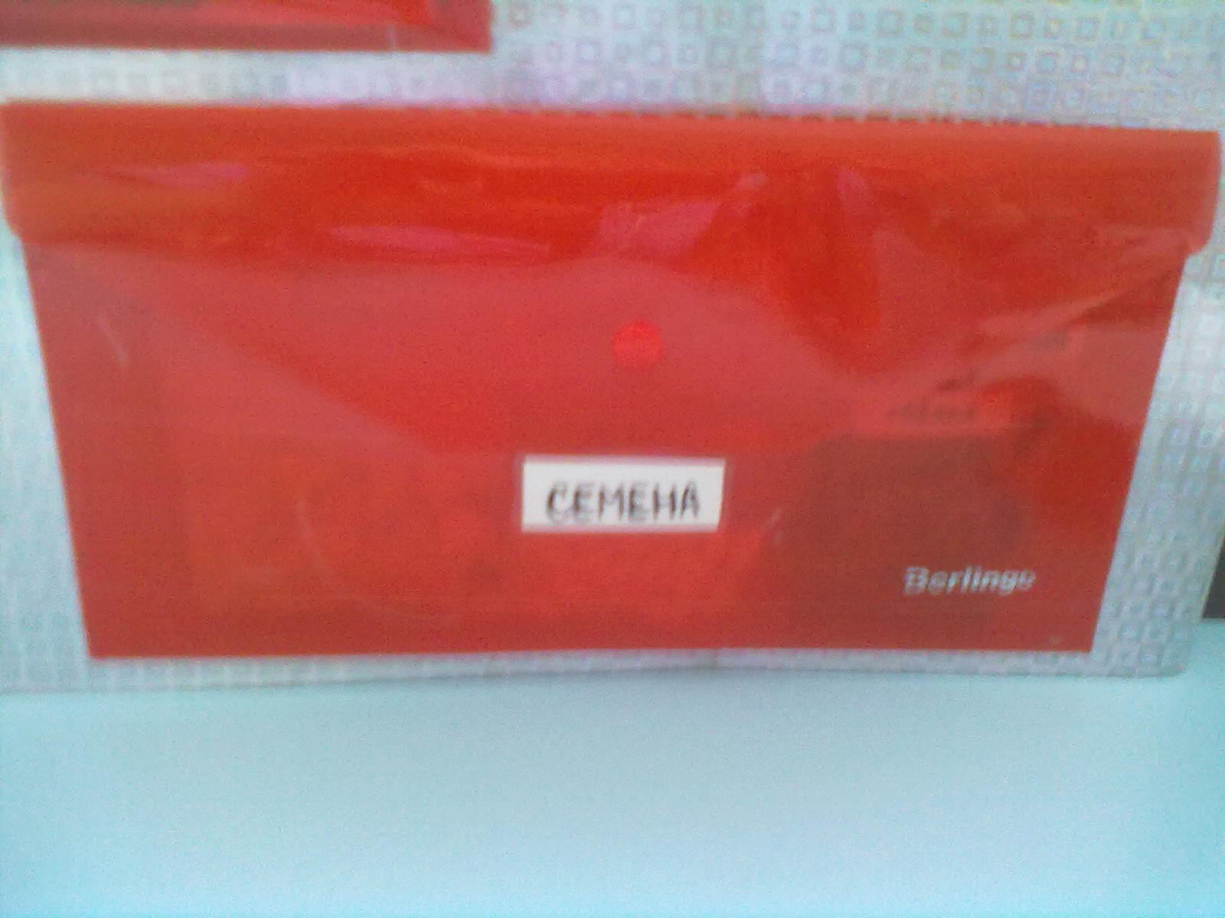
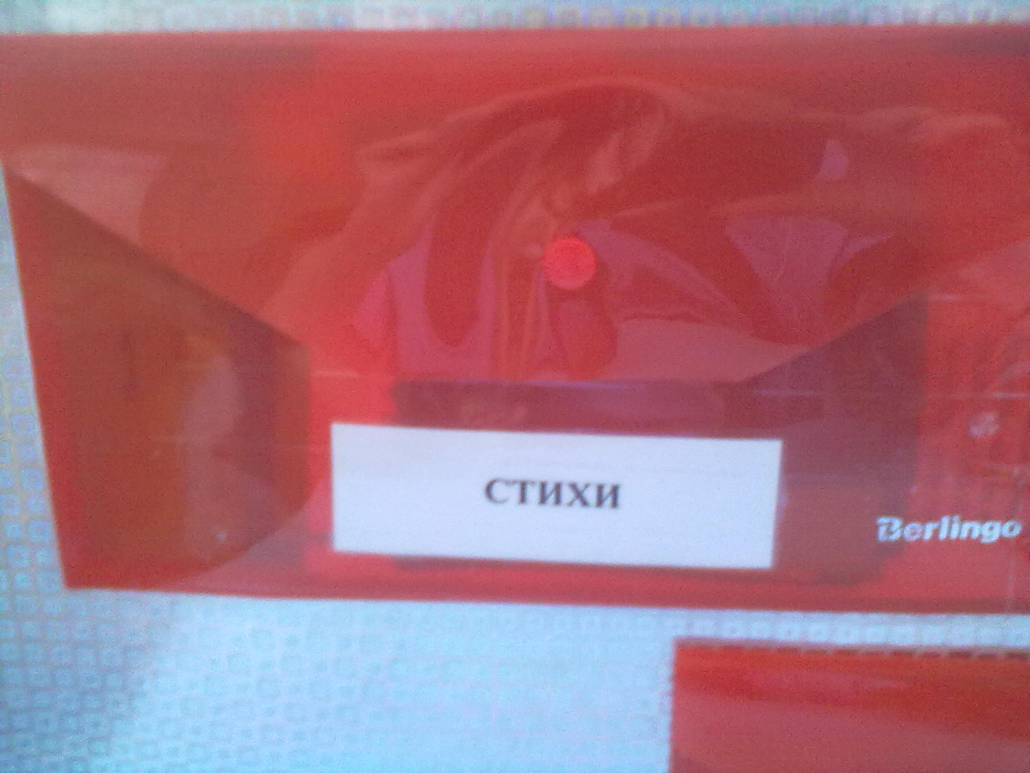

Slide 14
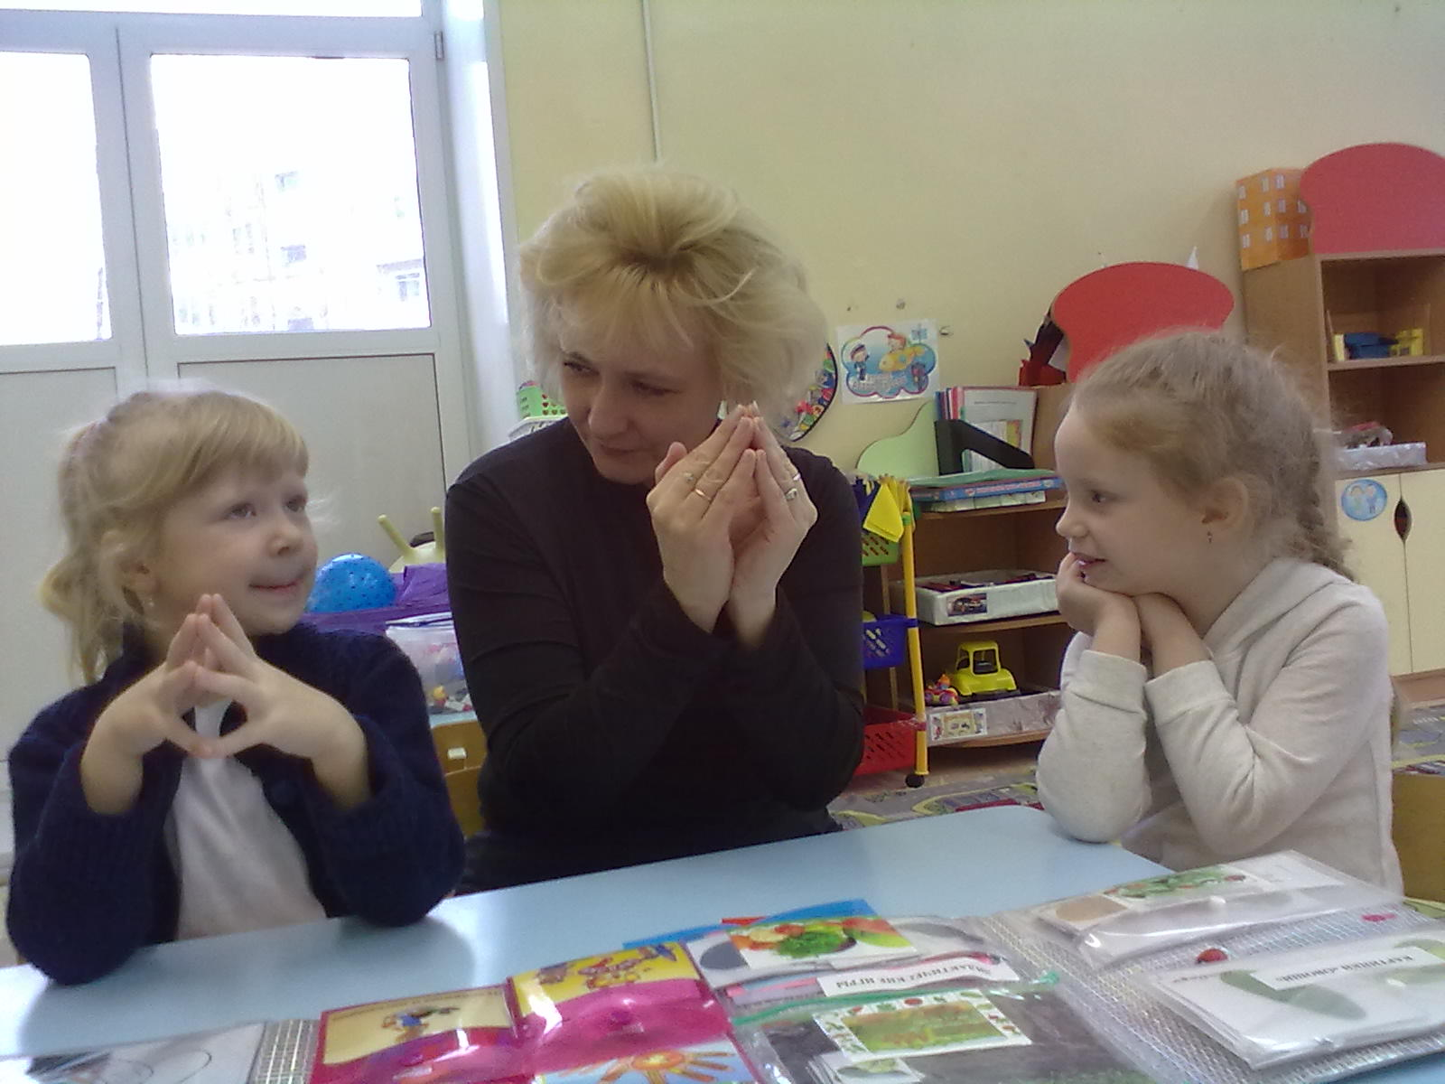
Лэпбук отвечает основным тезисам партнерской деятельности взрослого с детьми
- включенность воспитателя в деятельность наравне с детьми;
- добровольное присоединение дошкольников к деятельности (без психического и дисциплинарного принуждения);

Slide 15
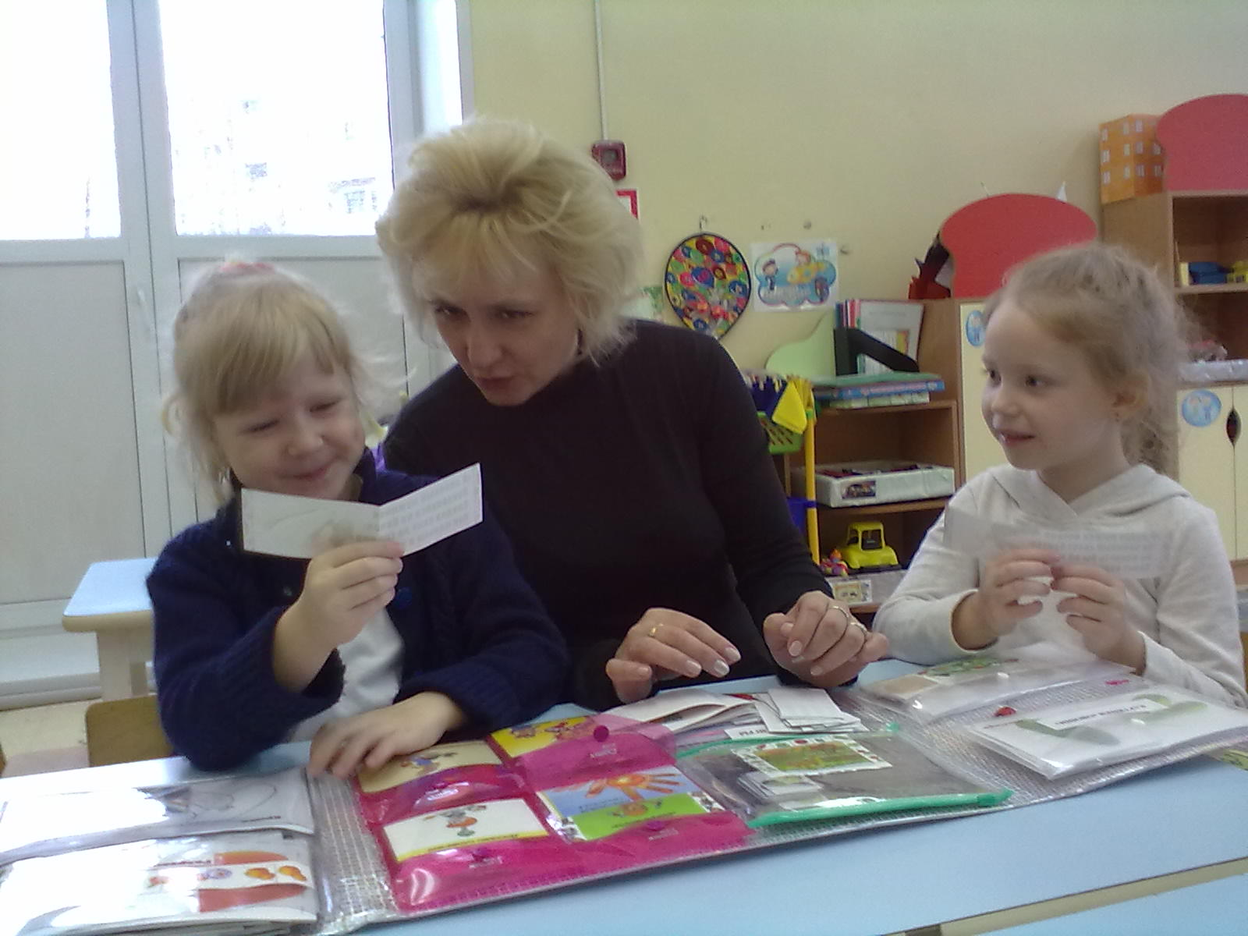
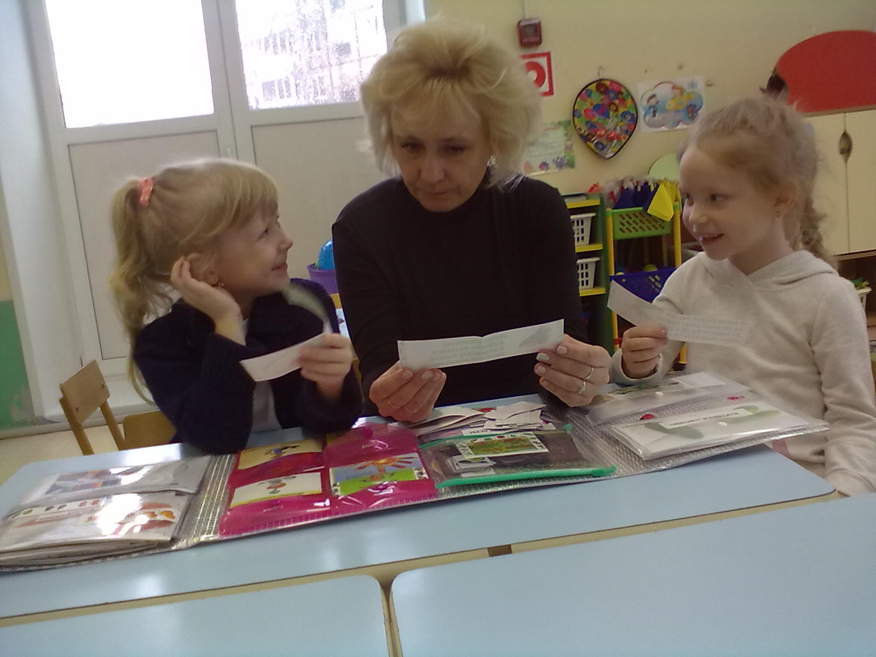
- свободное общение и перемещение детей во время деятельности (при соответствии организации рабочего пространства);
- открытый временной конец деятельности (каждый работает в своем темпе).

Slide 16
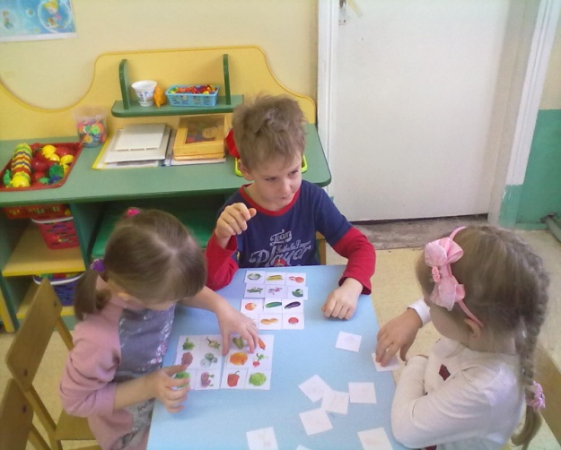
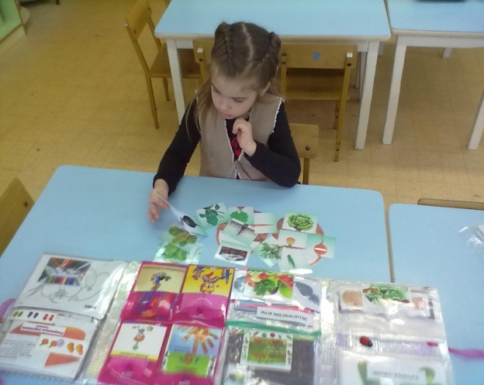
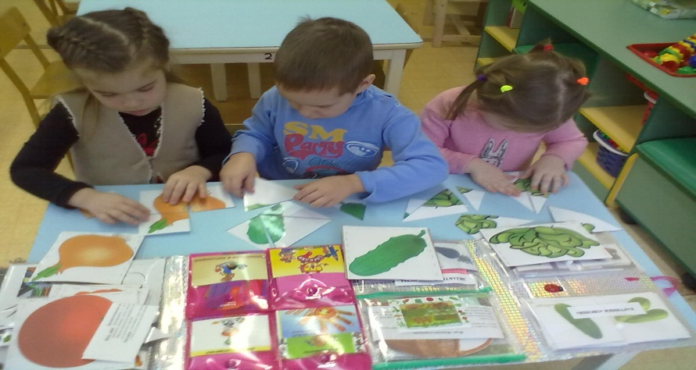
Лэпбук – активизирует у детей интерес к познавательной деятельности
2. Помогает детям лучше понять и запомнить информацию ;
3. Лэпбук – позволяет сохранить собранный материал;
1.Появляется возможность проявить себя каждому ребёнку!
4. Это просто интересное и творческое занятие!

Slide 17
ПРЕИМУЩЕСТВА ЛЭПБУКА
-ребенок самостоятельно собирает нужную информацию
- Побуждает интерес у детей к познавательному развитию
- Может разнообразить занятие или совместную деятельность со взрослым
- Развивает креативность и творческое мышление, речь
- Объединяет детей для увлекательного и полезного занятия

Slide 18
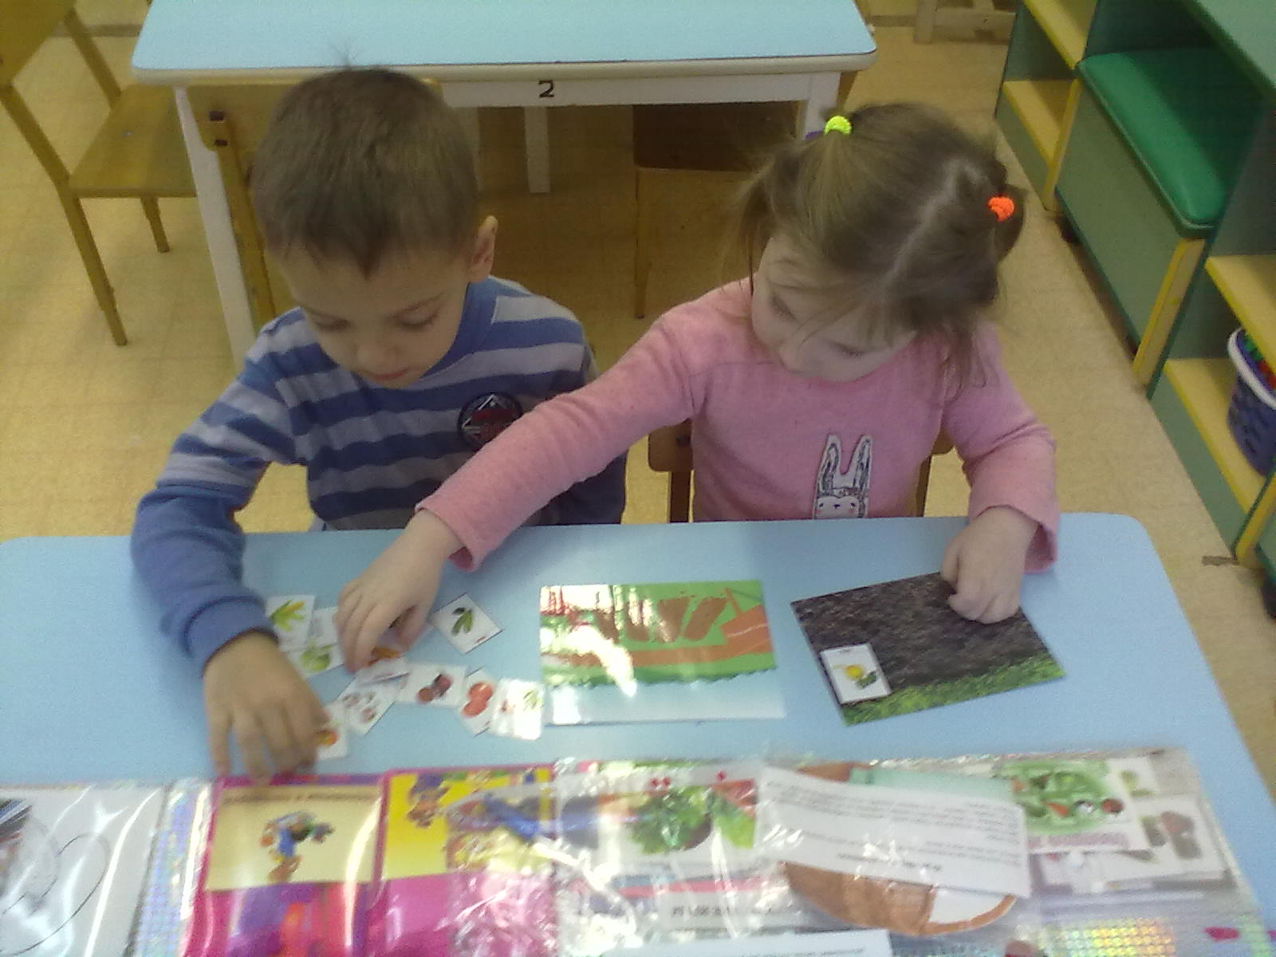
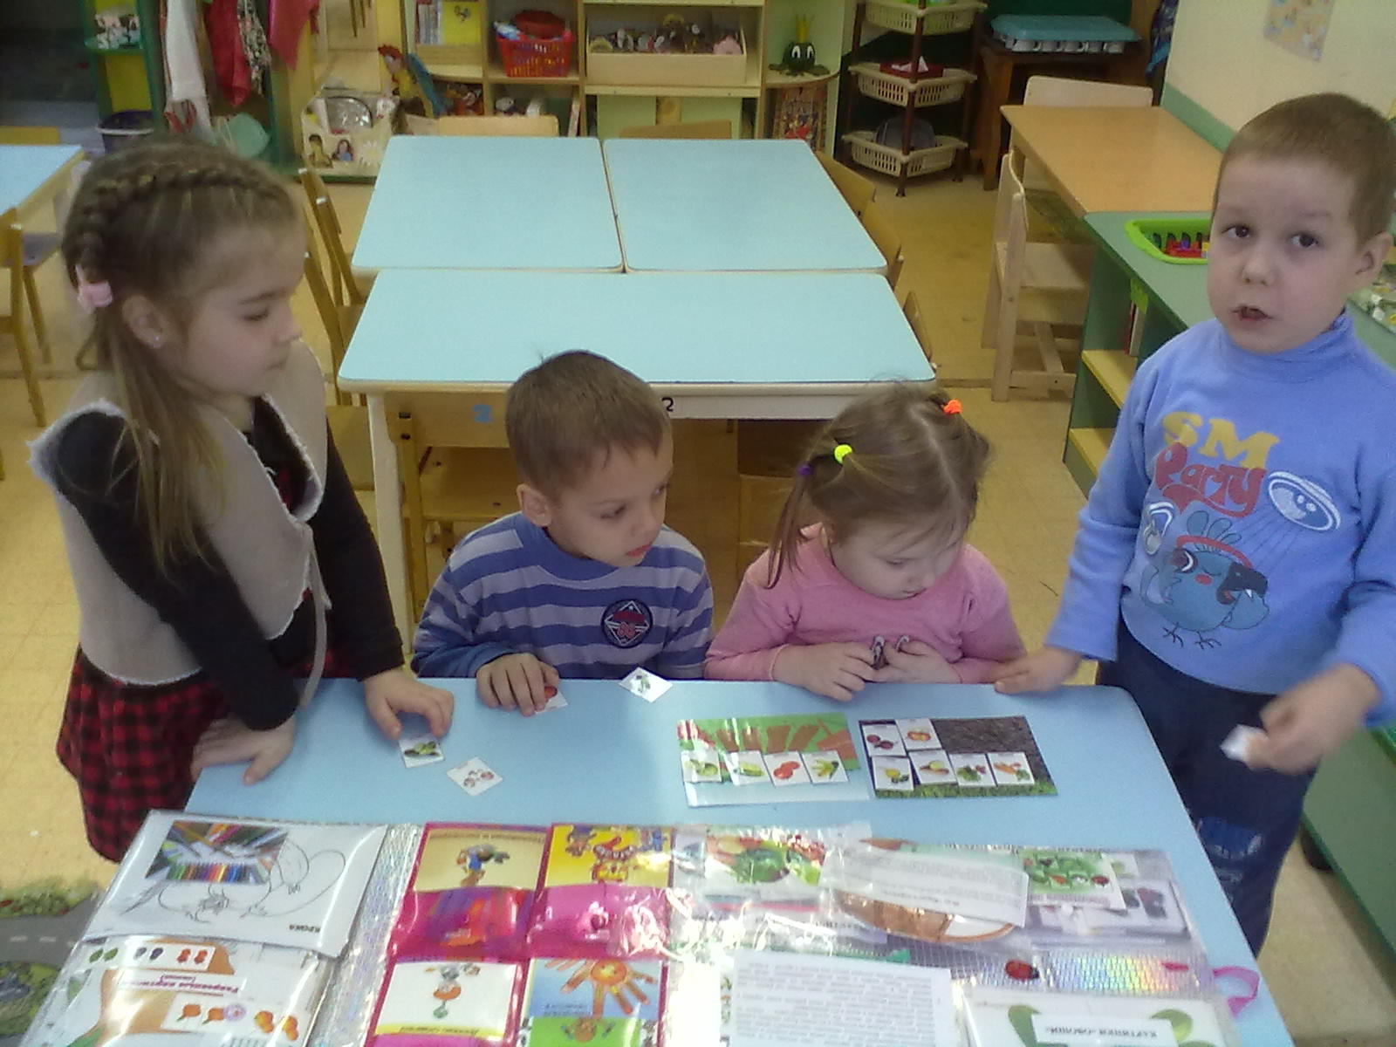
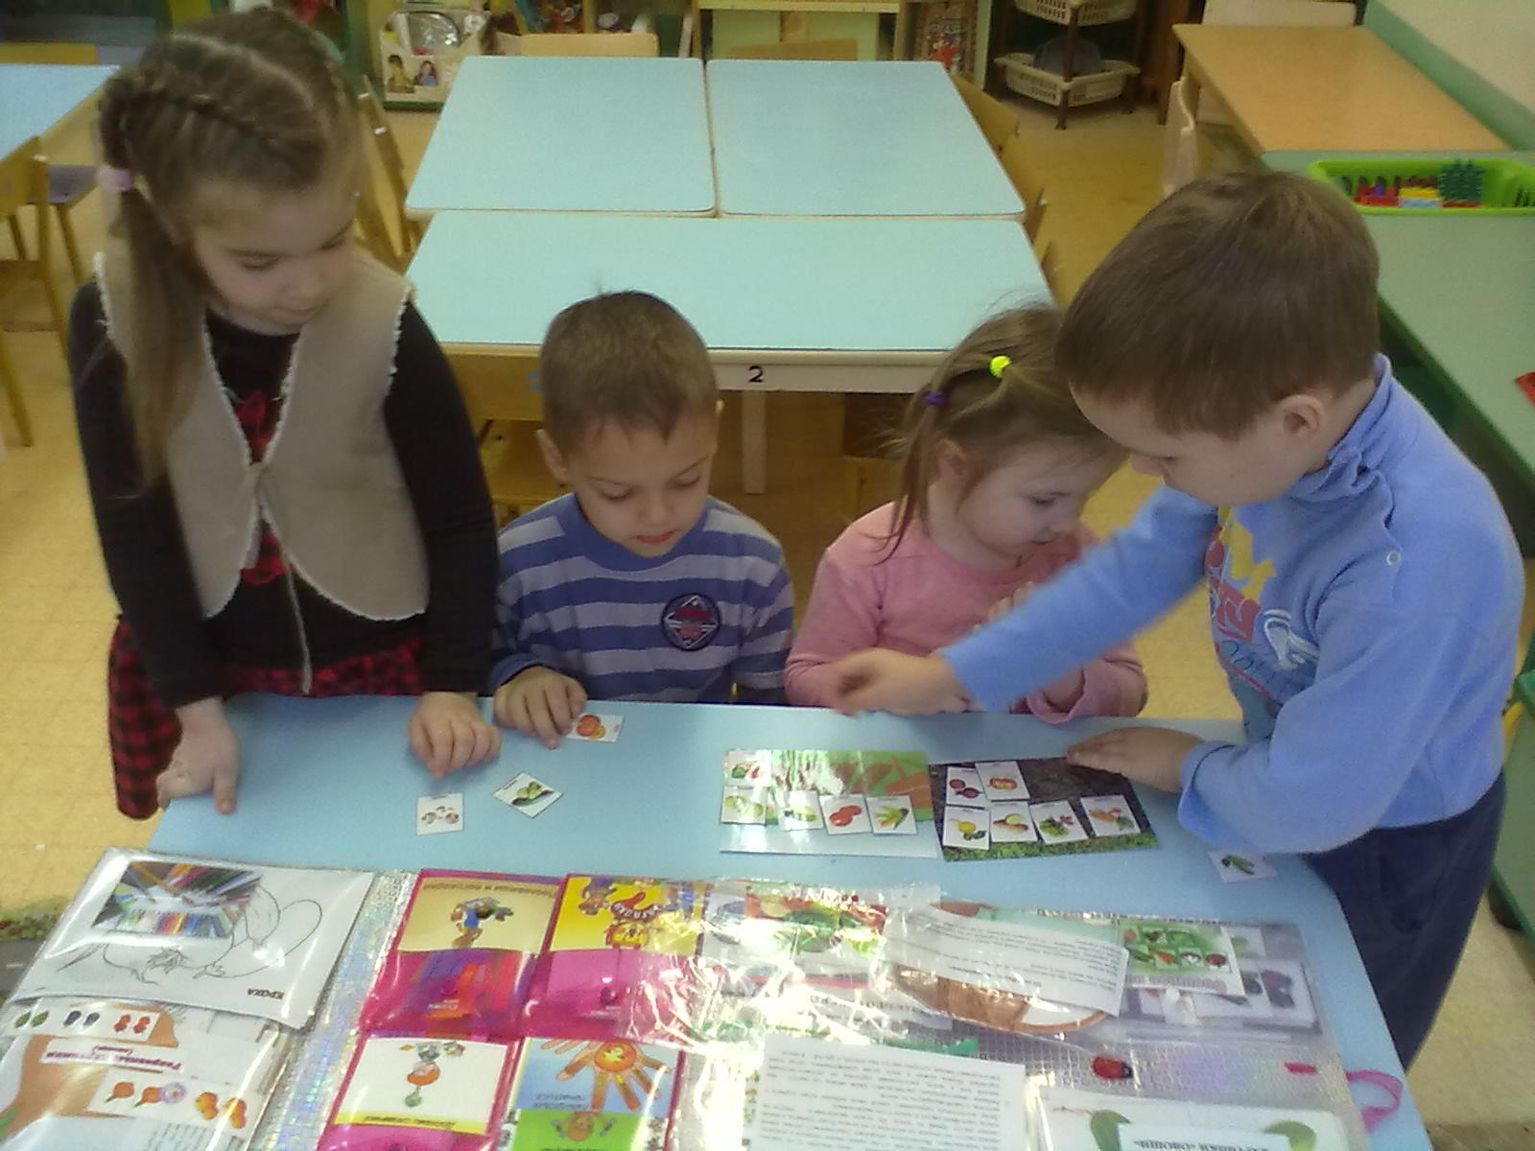

Slide 19
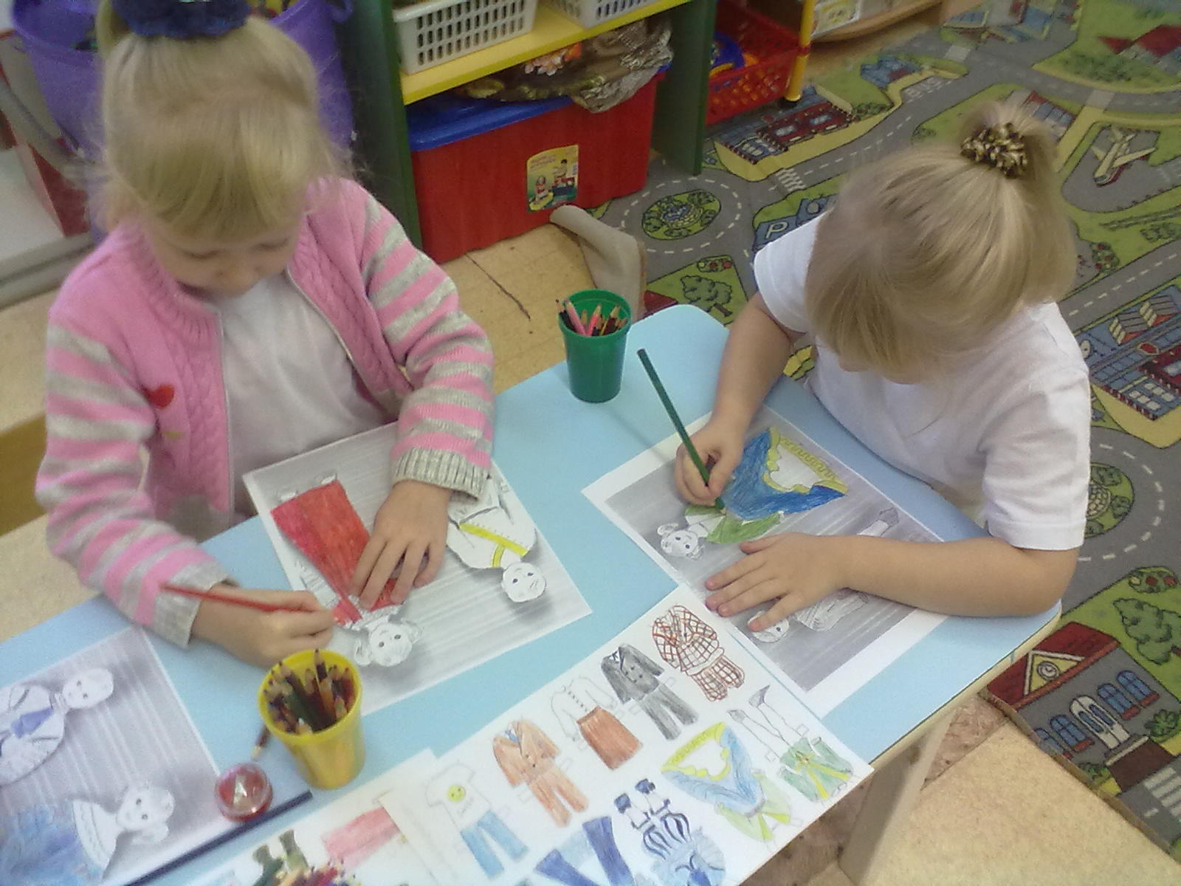
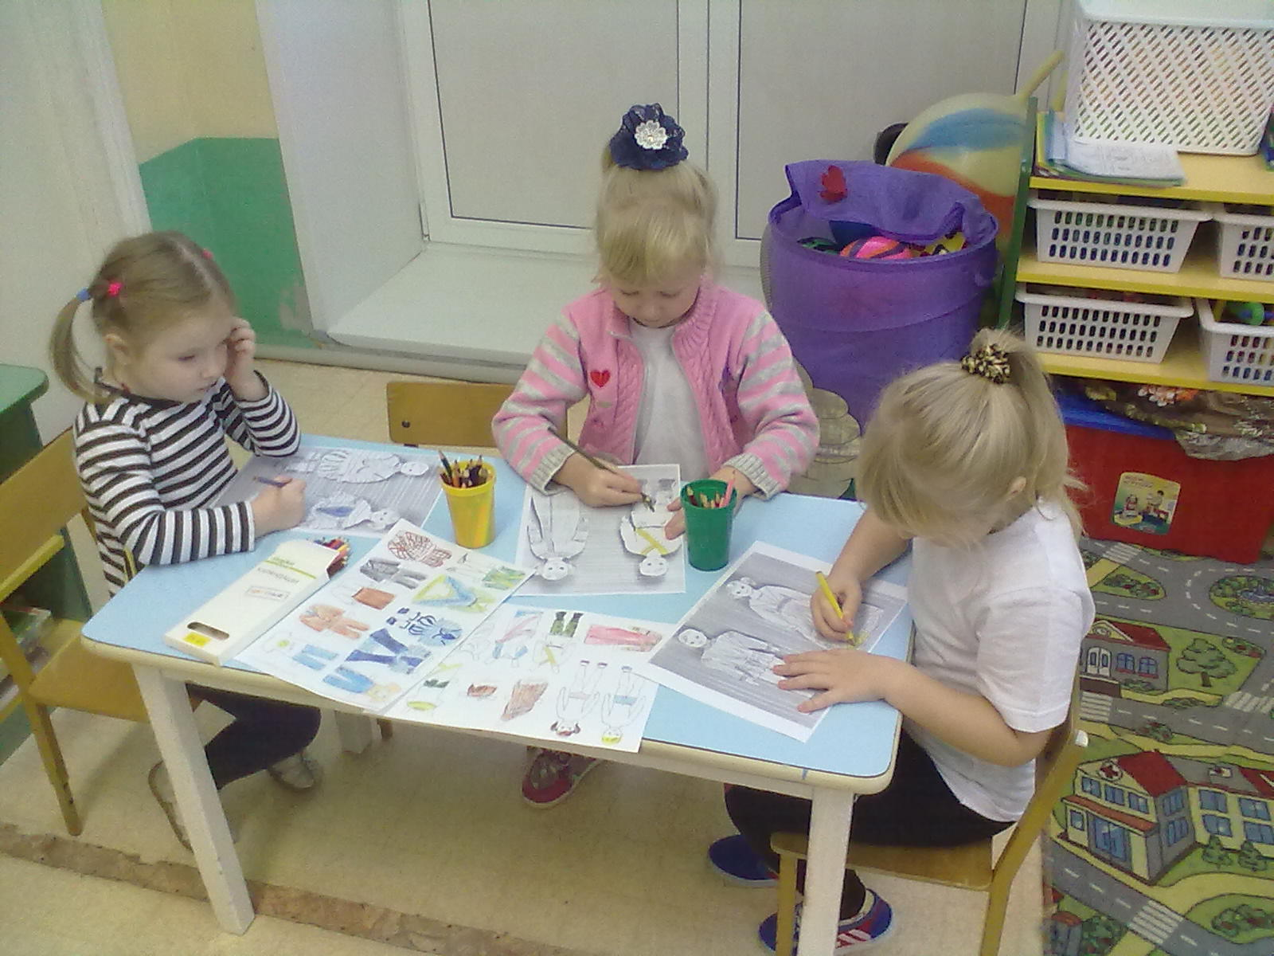
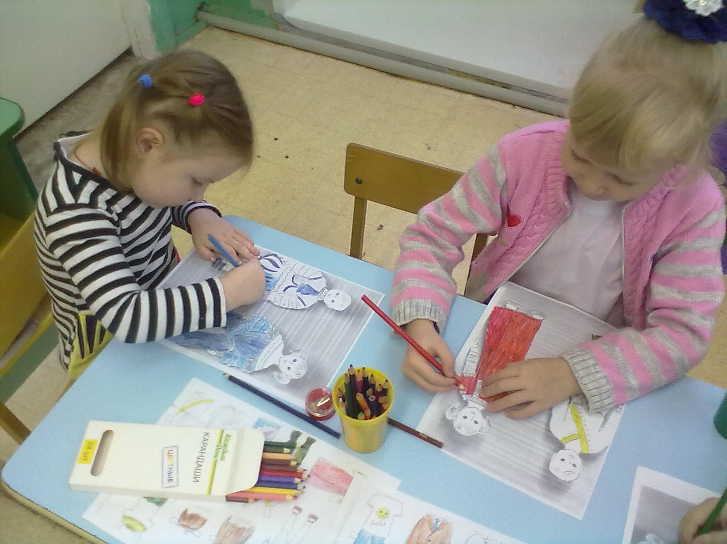

Slide 20
Лэпбук
-даёт возможность для позитивной социализации;
-личностного развития;
-развития инициативы и творческих возможностей
На основе сотрудничества со взрослыми и сверстниками

Slide 21
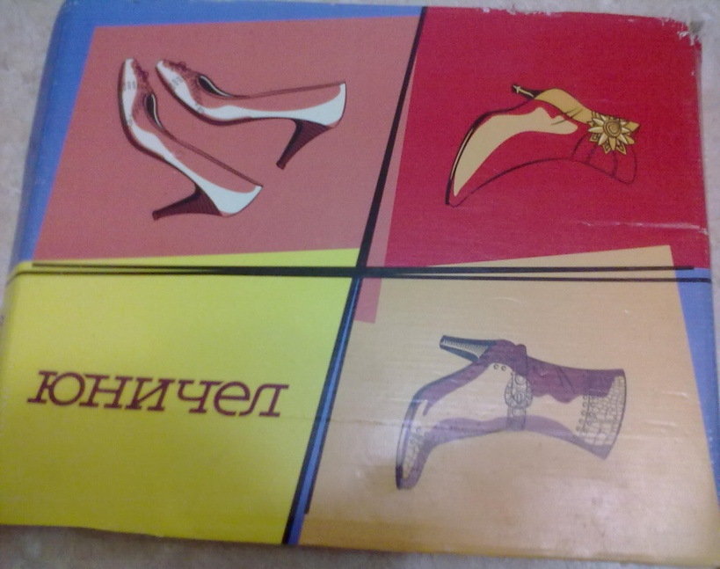
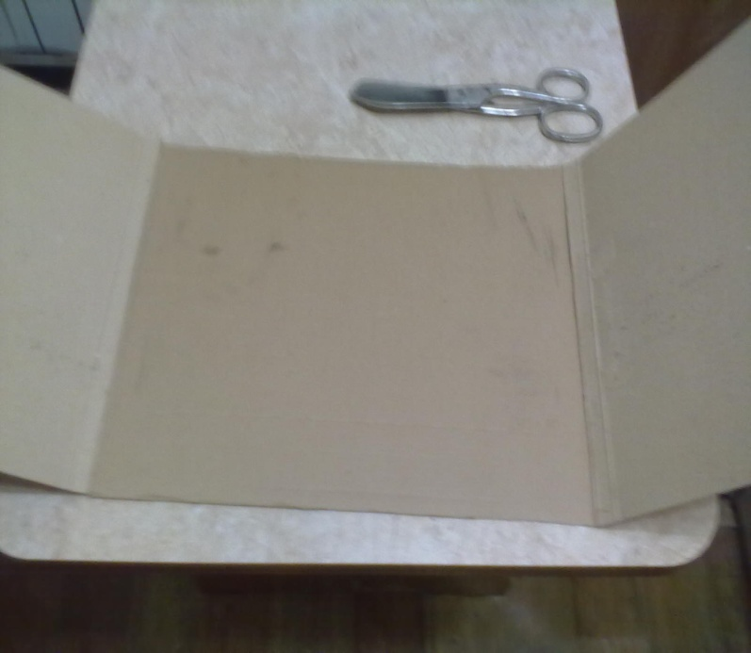
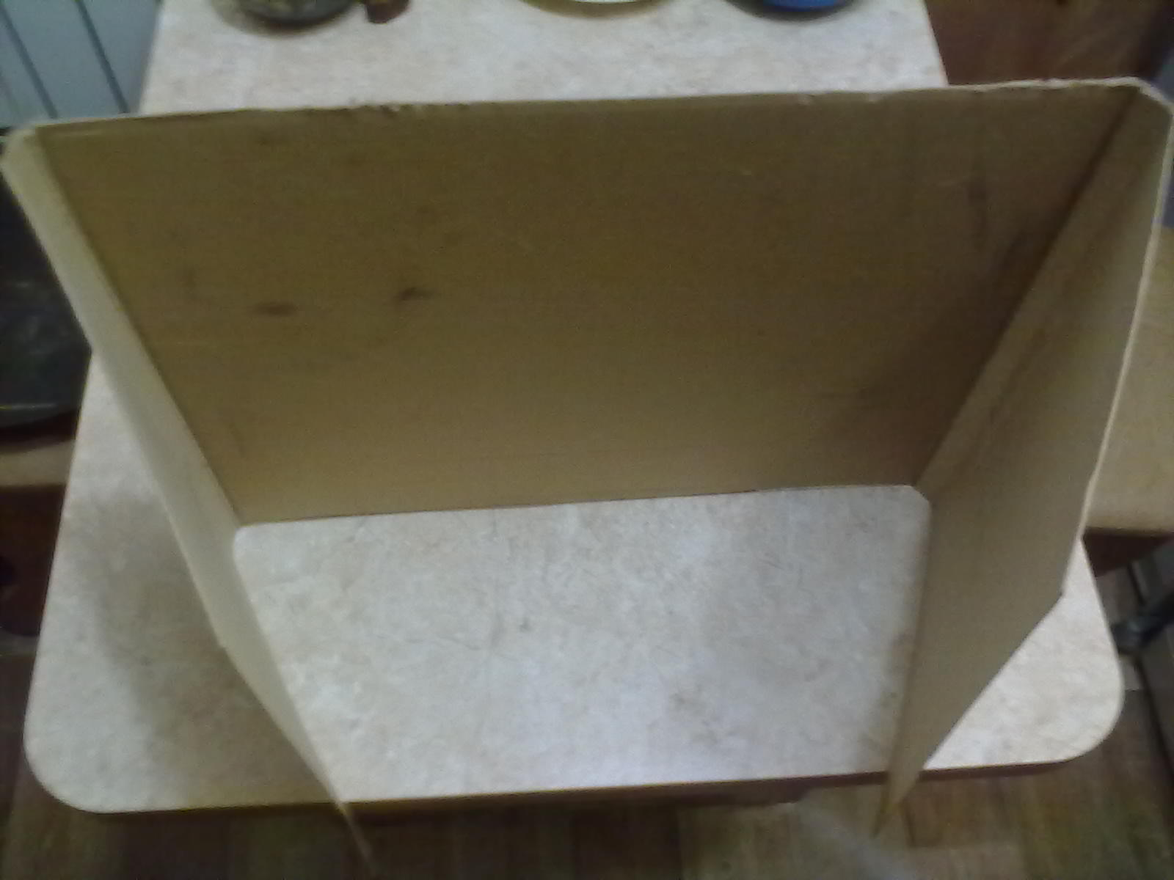
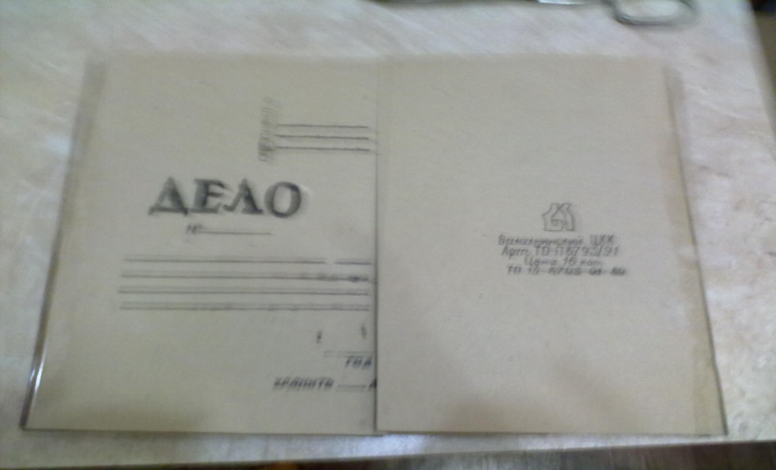
Технологии изготовления Лэпбука
шаг 1-2

Slide 22
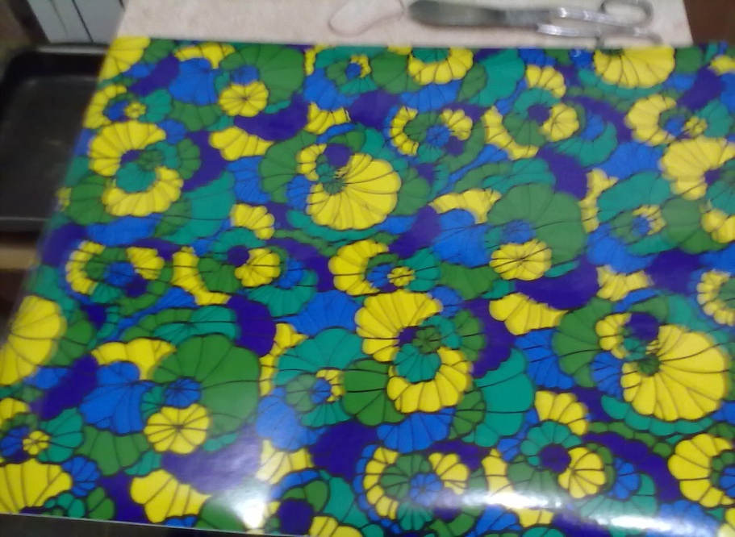
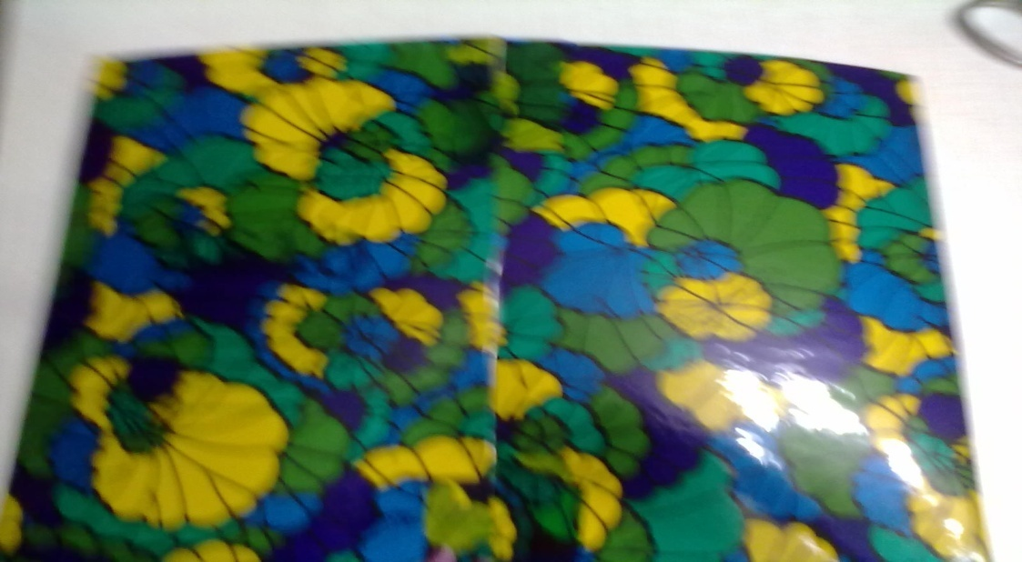
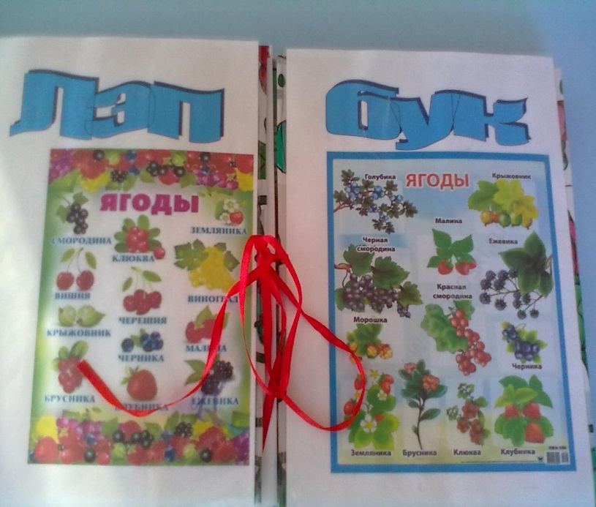
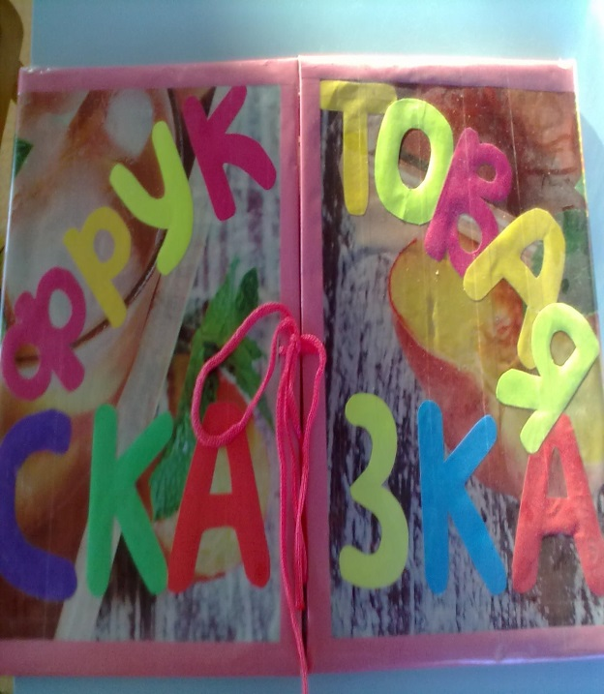
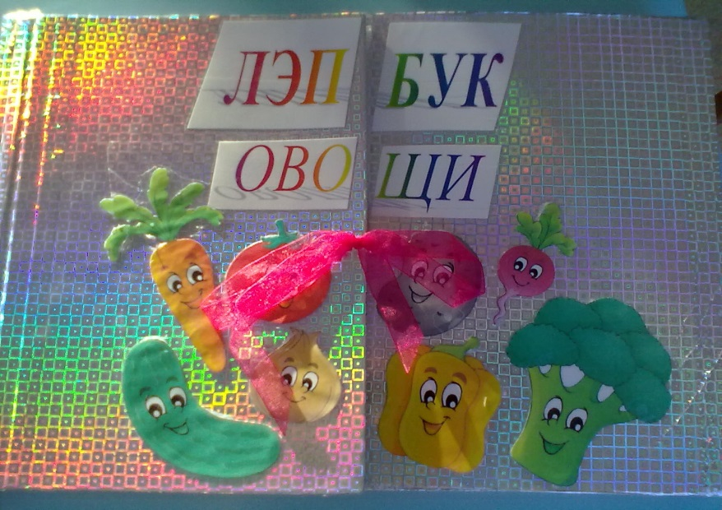
Шаг 3-4

Slide 23
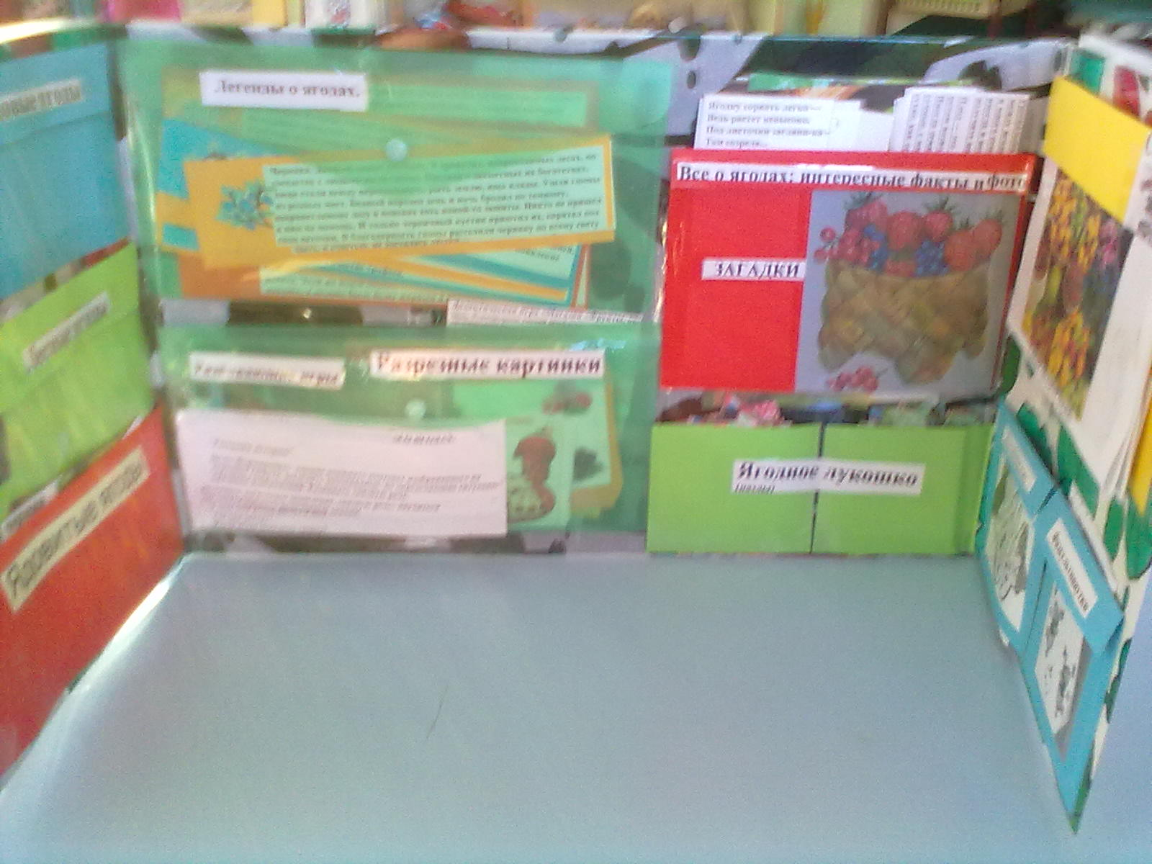
С
Содержимое Лэпбука

Slide 24
Содержимое лэпбука

Slide 26
Спасибо за внимание! Удачи Вам в освоении Лэпбуков!

